Slide 1

Mini-Projet
Filière SMI S4
Langage C | structures des données
Elaboré par : Ben Aouad Bilal
Encadré par : M. Badri / M.Fariss

Slide 2

Langage C
Les Listes chaînes
Gestion d'une liste d'employés
Mini – projet

Slide 3
PRESENTATION
1
4
Le Code Complete
Listes chaînes
2
5
Execution
Plan
Les functions et
structures
3
6
conclusion

Slide 4
PRESENTATION DE PROJET
Théme & Objectif
Notes:
rgb(243,156,18)

Slide 5
Gestion d'une liste d'employés
Le Thème :
problématique :
Réaliser une application comme suite:
un service du personnel veut gérer des employés qui possèdent chacun un nom, un prénom et
un salaire. On veut manipuler une liste d'employés grâce au menu suivant :
1. Ajouter un employé
2. Afficher la liste
3. Rechercher un employé
4. Quitter

Slide 6
Les listes chaînes
Explication
Notes:
rgb(243,156,18)

Slide 7
0
1
2
3
4
5
6
7
8
9
T[4]
Mémoire
CPU
for( i=0 ,i<4;i++) {instruction ..}
0
1
2
3
4
5
6
7
8
9
T[4]
Mémoire
CPU
Tableau statique
CPU

Slide 8
AD 1
b
b
Employe 2
data
a
Nom
Début *
prénom
Adresse suivant
prénom
Adresse suivant
adresse
salaire
salaire
AD 0
AD 1
b
b
b
data
next
data
next
data
next
a
b
b
prénom
Adresse suivant
prénom
Adresse suivant
prénom
Adresse suivant
salaire
salaire
salaire
AD 3
AD 4
null
AD 2

Slide 9
Adresse 1
Adresse 2
Adresse 3
Adresse 4
T[7]
Adresse 5
Adresse 6
Adresse 7
Adresse 8
CPU
Adresse 9
Adresse 10
Adresse 11
Adresse 12
Mémoire
Solution
Début =Adresse 1
variable
Adresse 3
variable
Adresse 4
variable
Adresse 5
. . . .
variable
Adresse 7
variable
NULL
Les listes chaines
Tableau dynamique
CPU

Slide 10
Les functions et
structures
structures
Notes:
rgb(243,156,18)

Slide 11
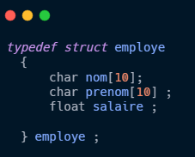
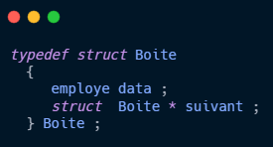
Variable : employe
nom
prenom
salaire
Structure de type employe
Boite
nom
prenom
salaire
+
Adresse Suivant
data
suivant
Structure de liste

Slide 12
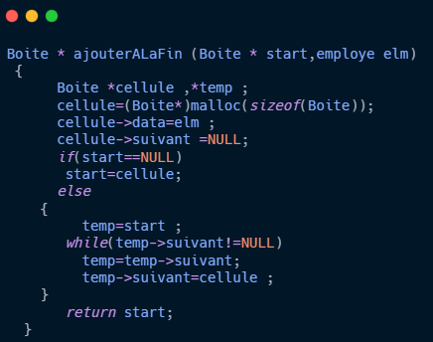
1ére cas : Liste vide
start
NULL
vide
Liste Vide
NULL
Cellule =
(Boite*)malloc(sizeof(Boite)) ;
Adresse S
elm
NULL
Adresse S
start
Liste avec un élément stocké à la fin de la liste
Adresse S
elm
NULL

Slide 13
2eme cas : Liste non vide
Temp =adresse suiv
Temp =adresse suiv
Temp = NULL
Temp =start
elm
Adresse-suiv
. . . .
elm
Adresse-suiv
elm
NULL
Cellule =
(Boite*)malloc(sizeof(Boite)) ;
Adresse SF
elm
NULL
Temp=>suivant= Adresse Sf
Adresse SF
fonction d’ajout un employe
elm
Adresse-suiv
. . . .
elm
Adresse-suiv
elm
Adresse SF
elm
NULL
Liste stocké par des éléments

Slide 14
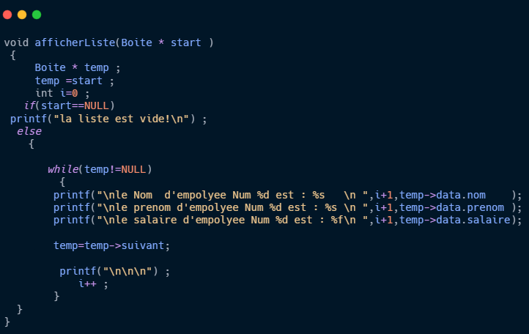
cas où la liste vide
cas où la liste non vide
Afficher les elements de liste jusqu’a suivant = NULL

Slide 15
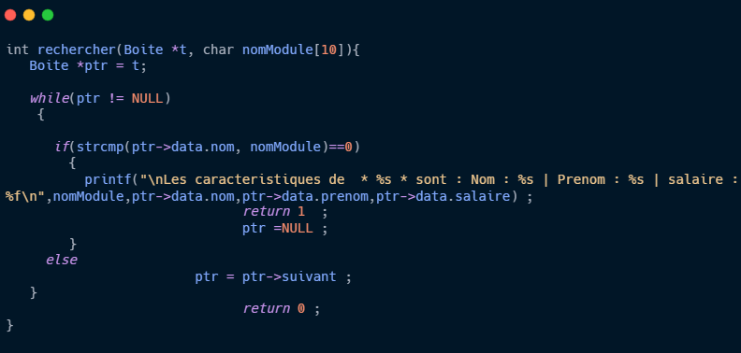
Début de la liste et le nom à recherché
Comparé le mot entré avec les mots existe dans la liste
Adresse suivant « incrémentation»
fonction de recherche un employe

Slide 16
Le Code Complete
Explication
Notes:
rgb(243,156,18)

Slide 17
attention
vous pouvez changer le path et cliquez sur le mot code source pour ouvrir directement sinon vous trouveras le fichier de code dans le même dossier de cette présentation sous le nom
« miniProjetListeEtFichier »
Le code source
liste et fichier

Slide 18
attention
vous pouvez changer le path et cliquez sur le mot code source pour ouvrir directement sinon vous trouveras le fichier de code dans le même dossier de cette présentation sous le nom « miniProjetFichier »
Le code source
Fichier seulement

Slide 19
Execution

Slide 20
Questions

Slide 21
Merci pour votre attention

